Slide 1
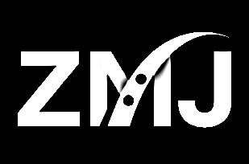

ZMathJBoardF
强而有效的数学绘图工具
Create by 顾俊辞
ZMathJBoardF v1.1

Slide 2
带给你不一样的体验

Slide 3

ZMathJBoardF
几何图像绘制 | 函数图像绘制
出色的AI自动绘制
优秀流畅的动画系统
高度自由的可拖拽式画板 | 可控程度高的函数面板
画板稳定性强允许自定义多个几何模型 | 支持交点计算与最值查询
支持自由记录数据点辅助模型总结思考 | 允许多函数叠加多动点动画并行

Slide 4

That’s all for this slide THANKS
顾俊辞
ZMathJBoardF

